Slide 1


Abg. z. NR. Dr. Gudrun Kugler
Sonderbeauftragte für den demographischen Wandel und Sicherheit der Parlamentarischen Versammlung der OSZE

Slide 2
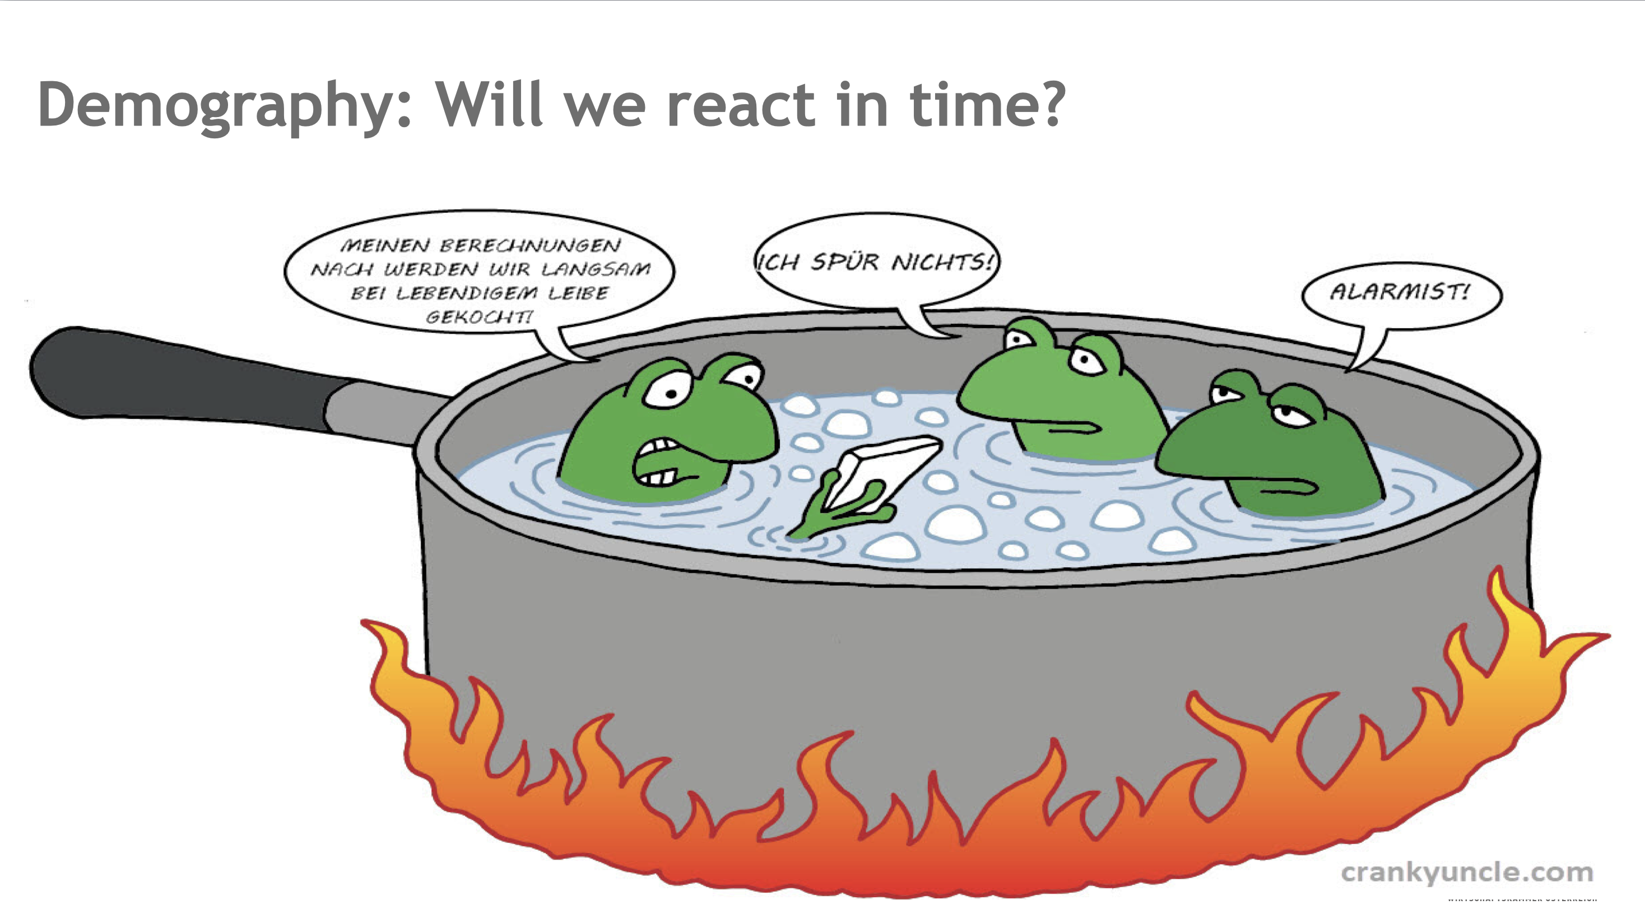

Slide 3
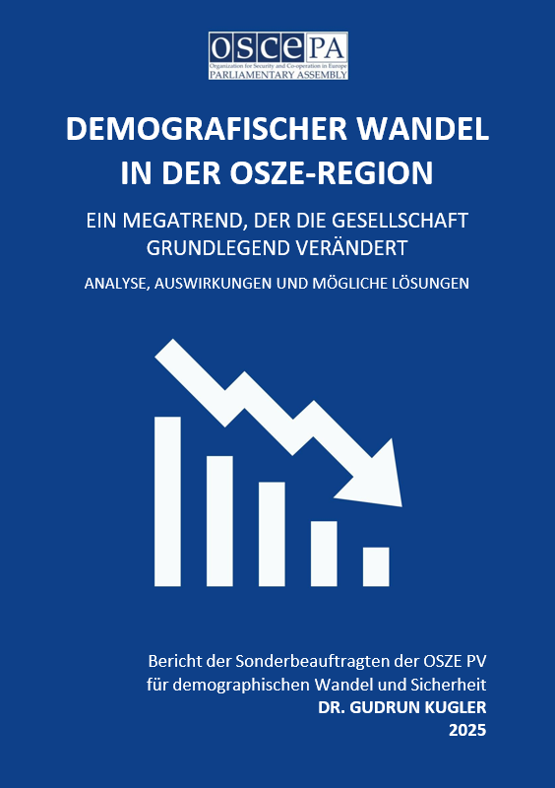
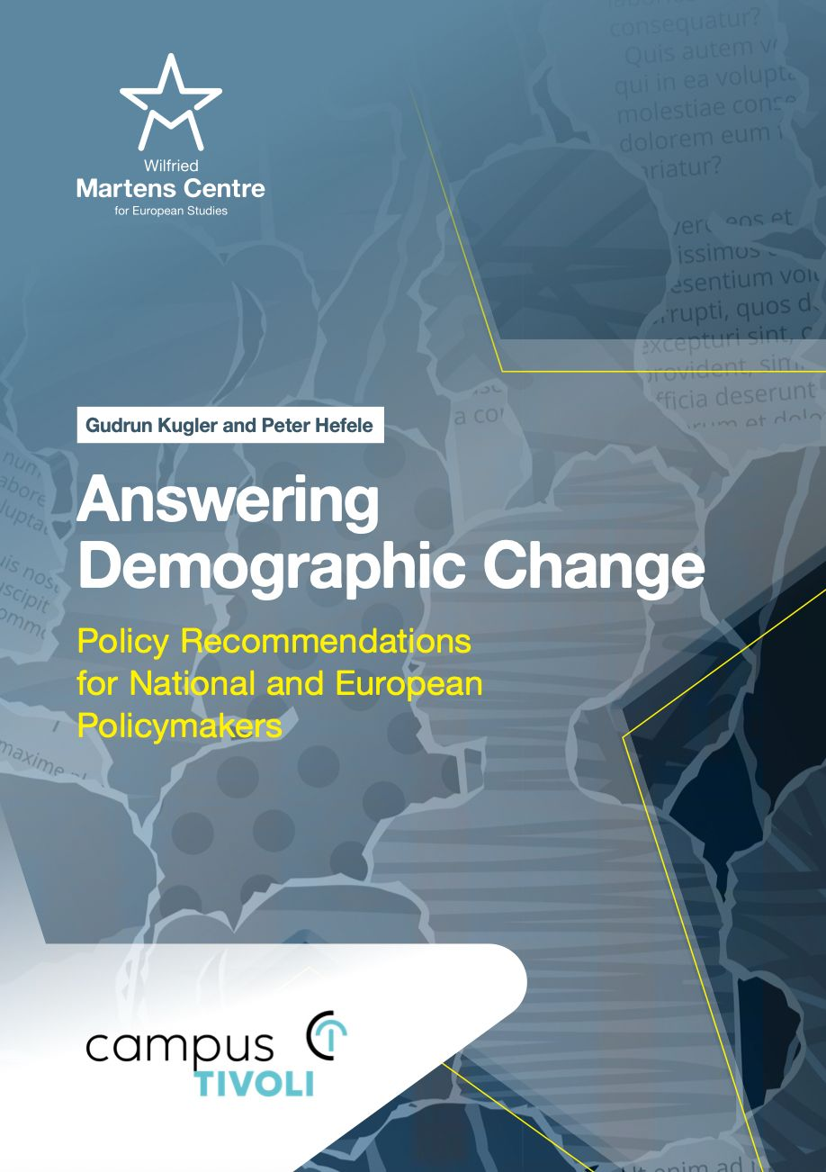

Slide 4
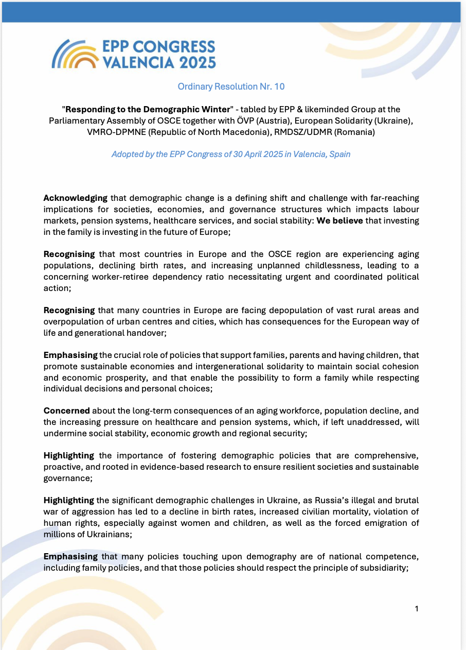


Slide 5
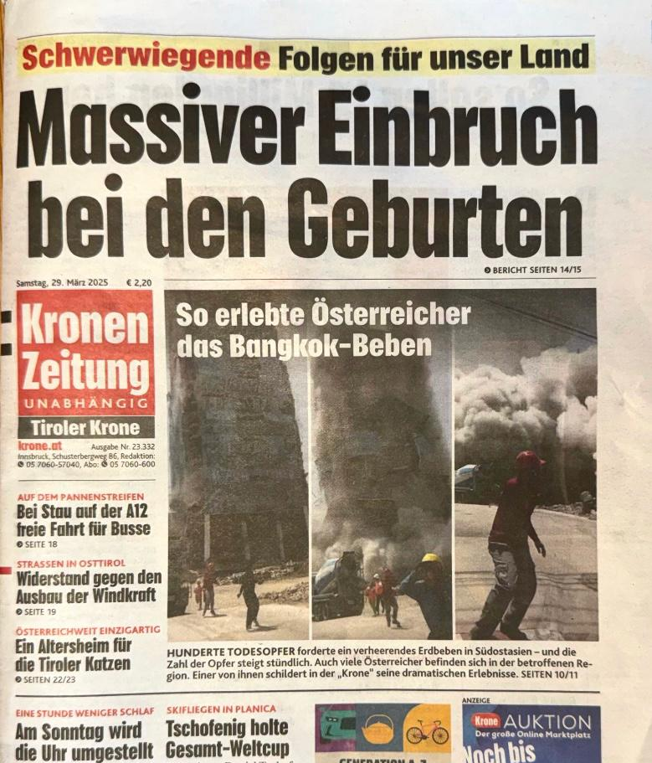
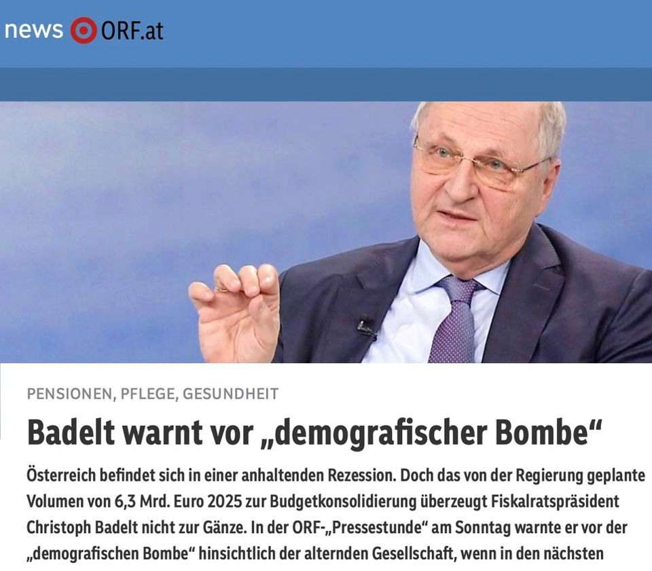

Slide 6
Die demografische Entwicklung hängt von drei Faktoren ab:
Geburten
Migration
Lebens-erwartung
Notes:
Einige Fakten
Bestanderhaltungsniveau durch Geburten wären die magischen 2,1 Kinder pro Frau

Slide 7
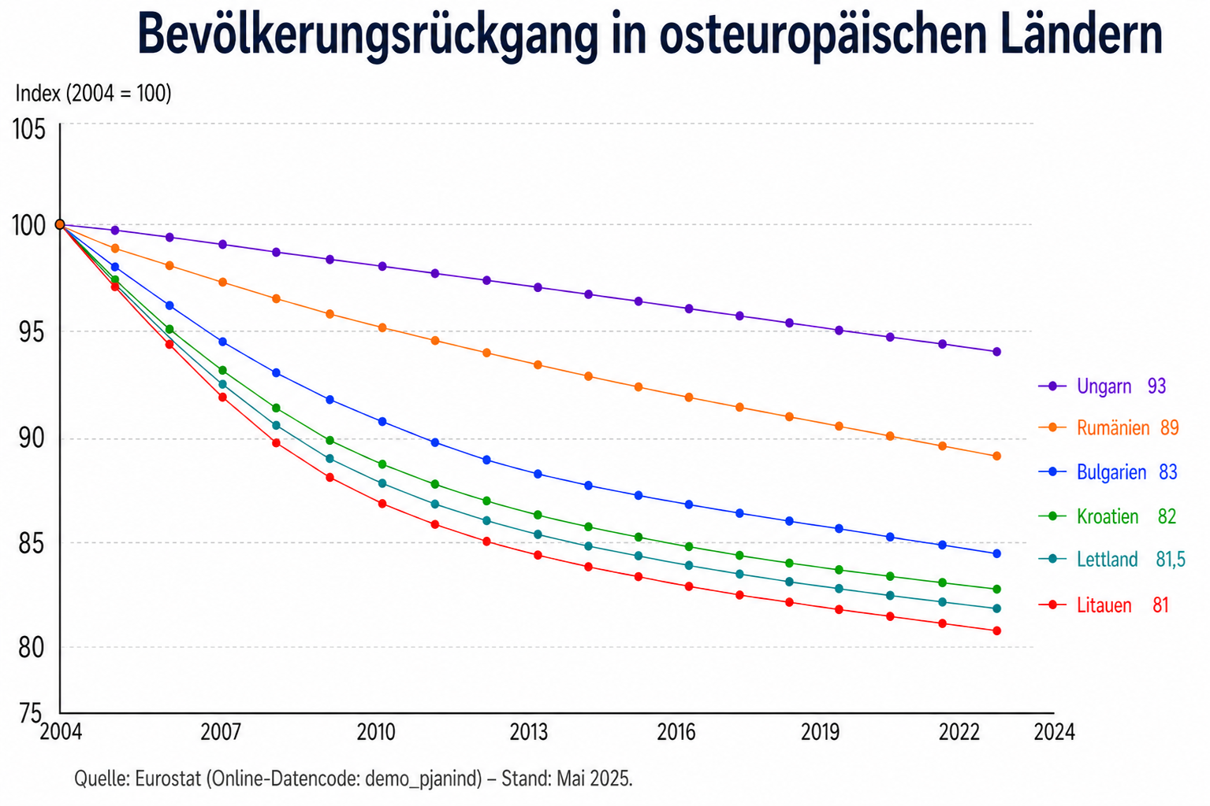
Bevölkerungsrückgang in osteuropäischen Ländern

Slide 8
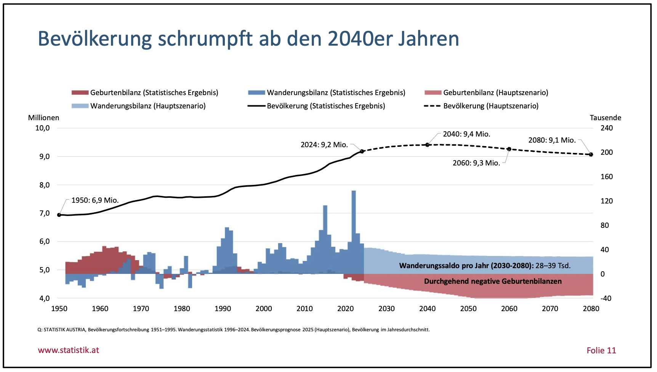
Notes:
Deutschland wird bis 2060 voraussichtlich zwischen 8 und 13 Millionen Einwohner verlieren.

Slide 9
Kinder pro Frau (Fertilitätsrate = TFR)
Österreich 🇦🇹
1,31
Europäische Union 🇪🇺
1,34

Slide 10
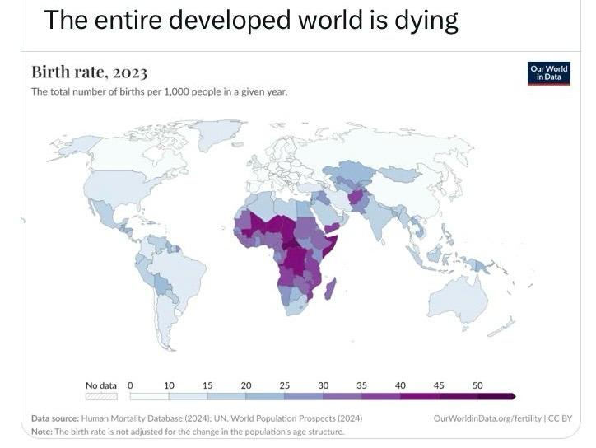
Notes:
SCHAUEN WIR UNS NUR DIE GEBURTENRATEN AN:
Europa derzeit 1,34
Österreich 1,3 -
Es gibt keinen Grund zur Annahme, dass es sich hier einpendelt

Slide 11
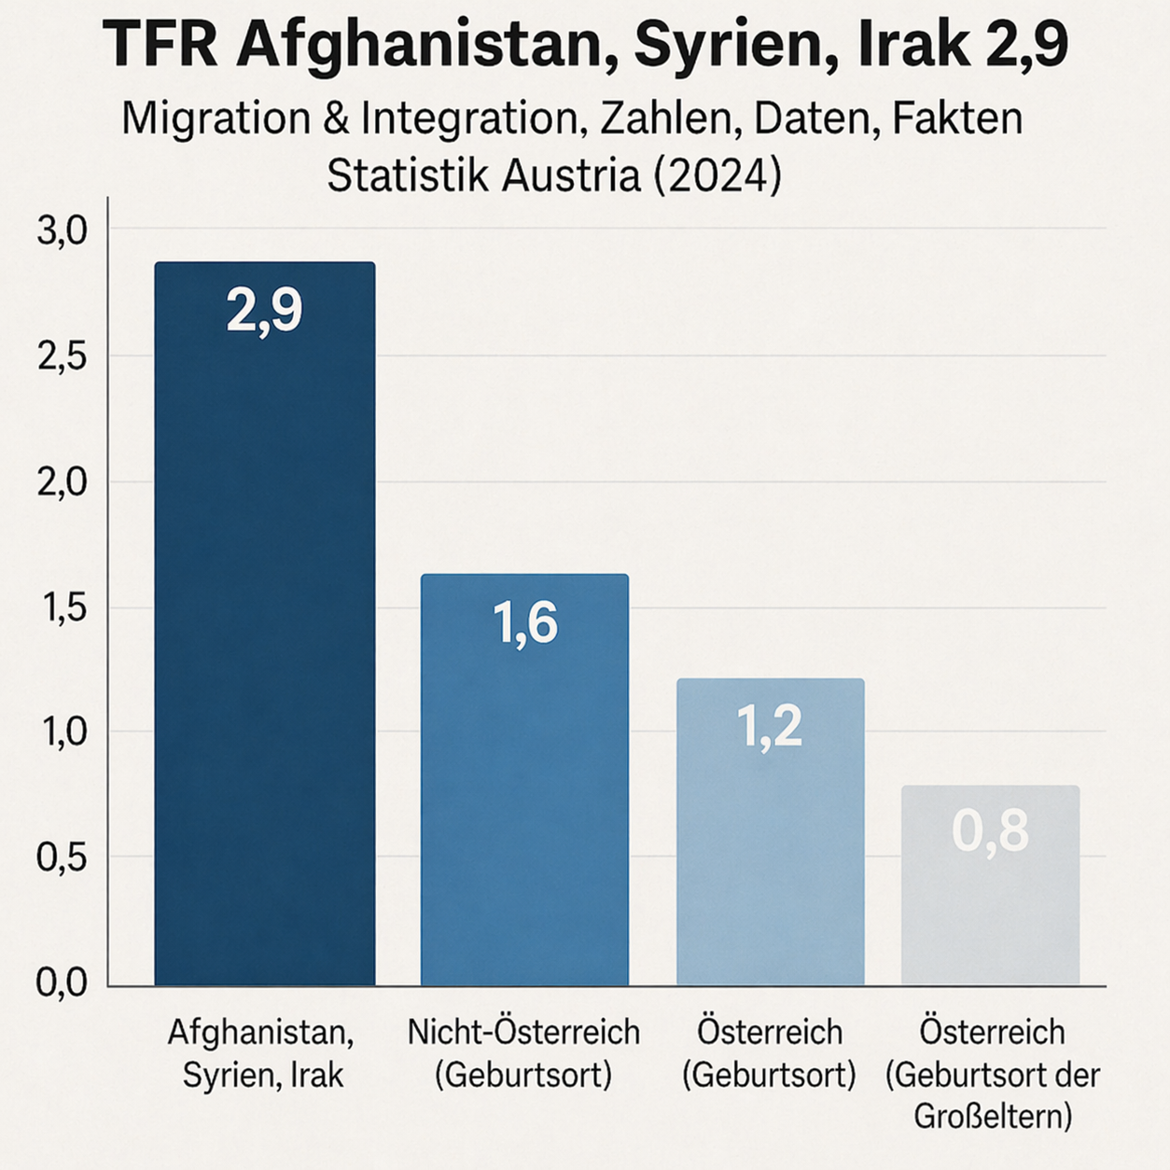

Kinder pro Frau in Österreich nach Geburtsort der Mutter
Geburtsort der Großeltern in Österreich:
Schätzung!

Slide 12
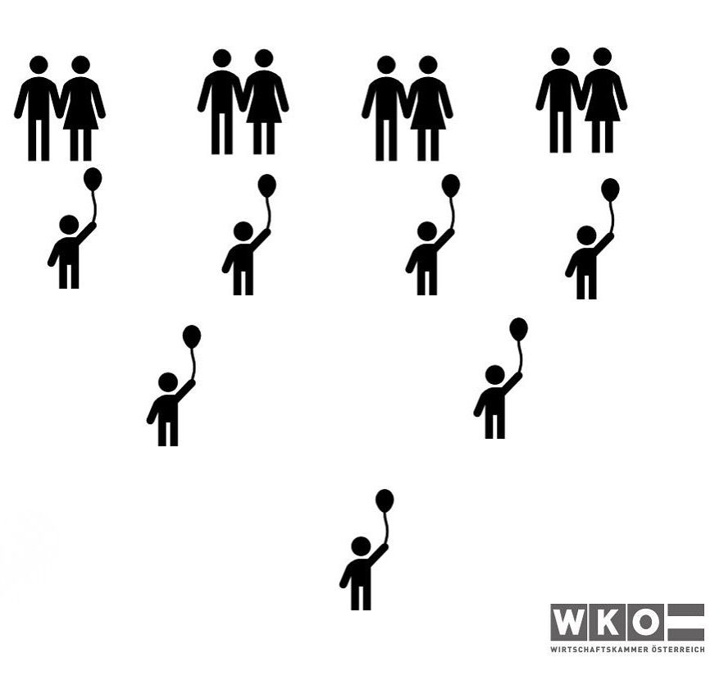
Das bedeutet eine Fertilitätsrate von 1,0:
Notes:
Keine Geschwister, keine Cousins, keine Onkeln und Tanten
Realität seit den 1970 Jahren

Slide 13
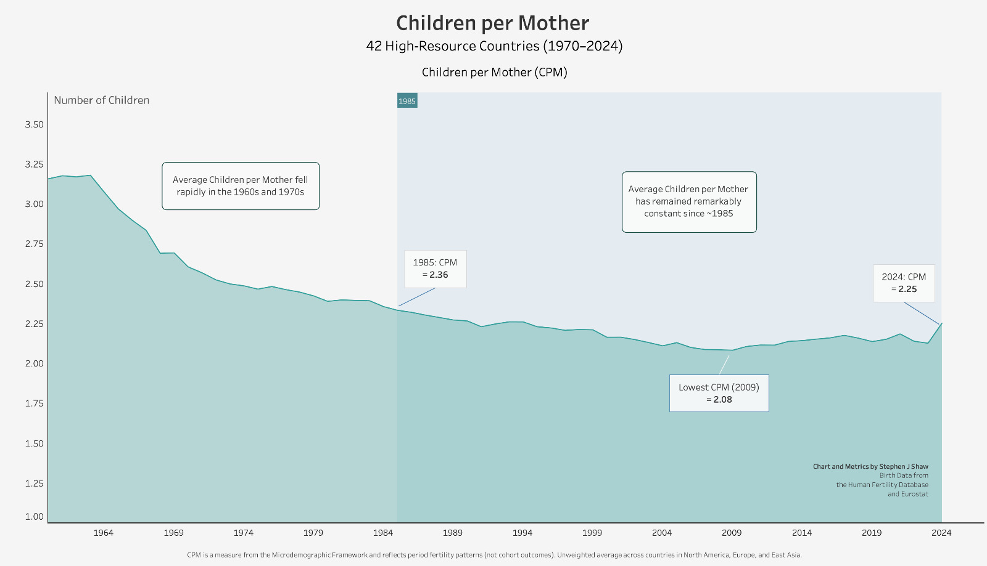
Notes:
Schlüsselprinzipien

Slide 14
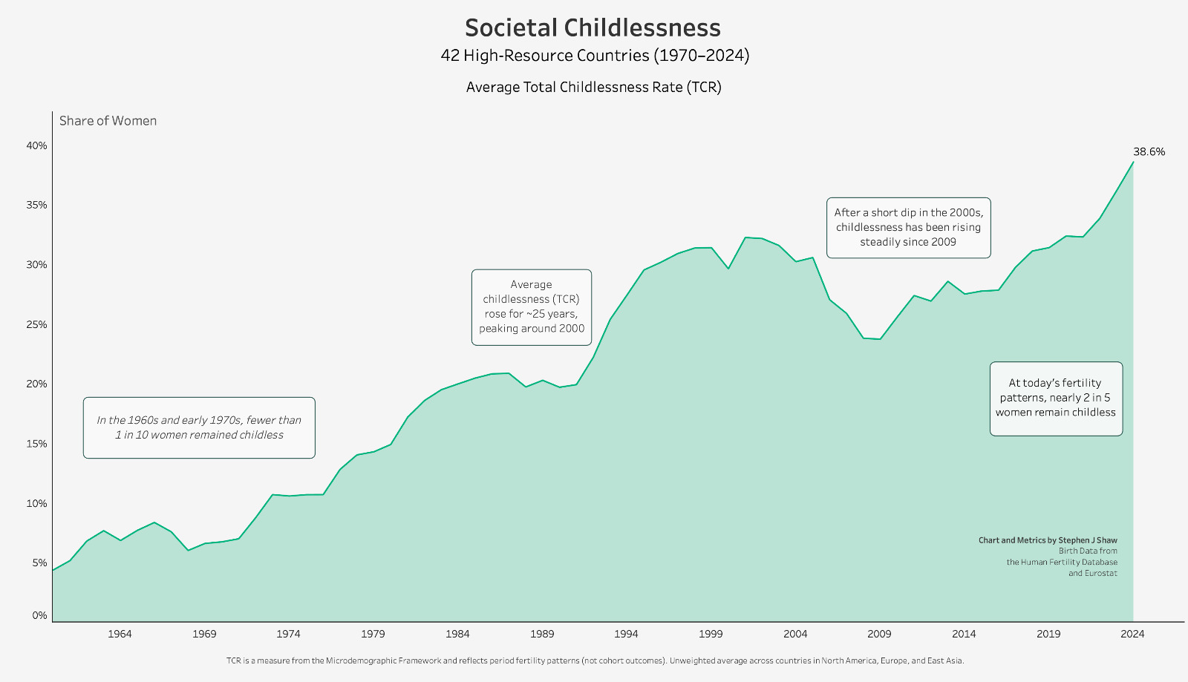

Slide 15

Gründe für Kinderlosigkeit #1
Veränderte Werte
Negative Haltung zur Elternschaft
Nicht ich!
Kein Kinderwunsch
Untergangs-stimmung
Notes:
Der durchschnittliche Kinderwunsch von Frauen in Österreich ist zwischen 2009 und 2023 von 2,1 auf 1,68 Kinder gesunken.
Die Zahl der Frauen, die gar keine Kinder möchten, hat sich mehr als verdreifacht.
Universität Wien in Kooperation mit dem Institut für Demographie der Österreichischen Akademie der Wissenschaften (ÖAW) und der Universität Salzburg

Slide 16

Gründe für Kinderlosigkeit #2
Warten auf den perfekten Zeitpunkt
„Karriere zuerst!“
Nicht jetzt!
Allgemeines spätes Erstgebärenden-alter
„Jetzt mal das Leben genießen“

Slide 17

Gründe für Kinderlosigkeit #3
„Nicht leistbar“
Kein passender Partner
Nicht möglich!
Wohnraum reicht nicht aus
Biologische Gründe, verringerte Fruchtbarkeit

Slide 18
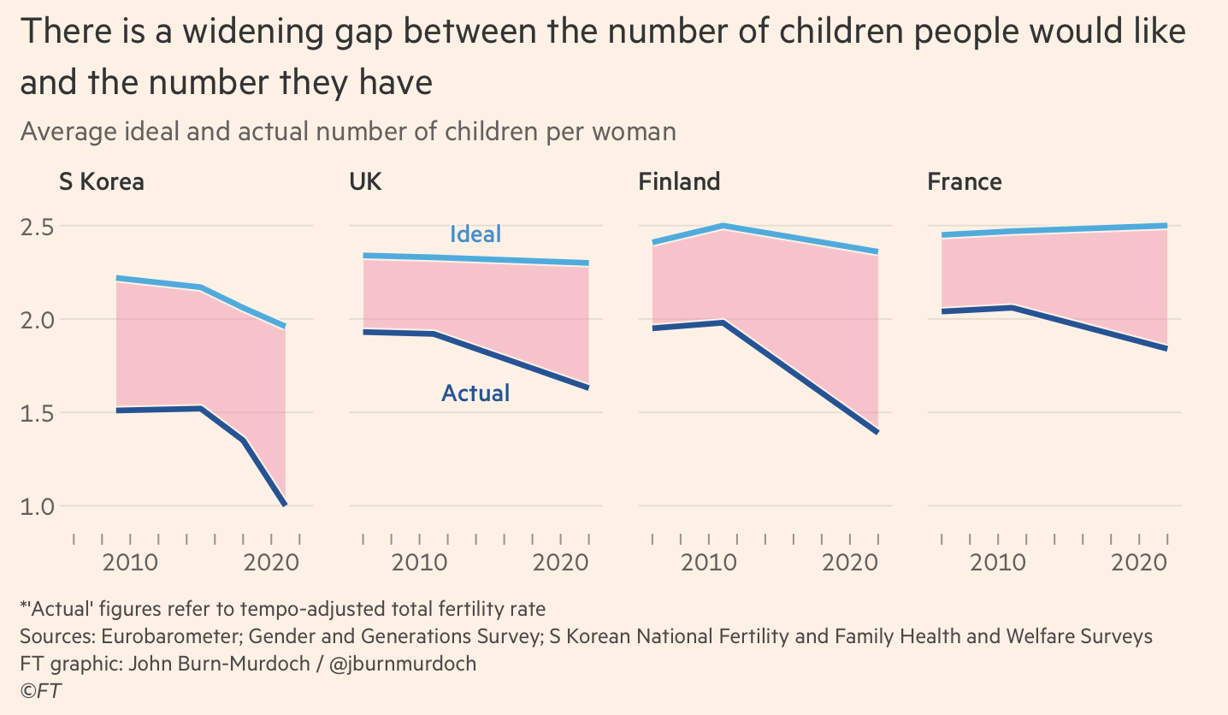
Notes:
Fertilitätslücke von min. 0,5 Kinder – Chance für die Politik
Viele Schrauben, an denen man drehen könnte

Slide 19
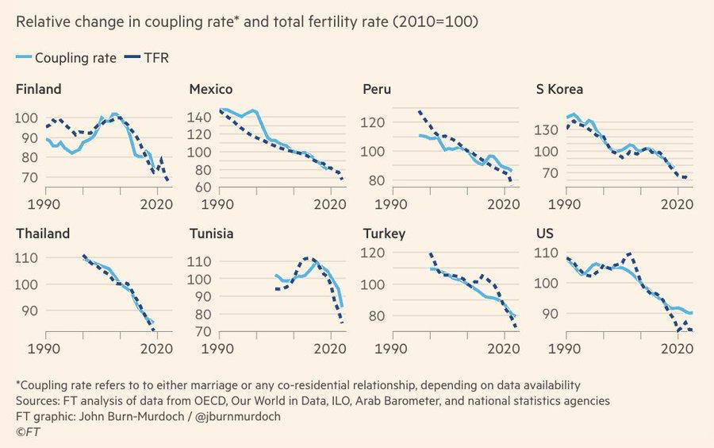

Slide 20
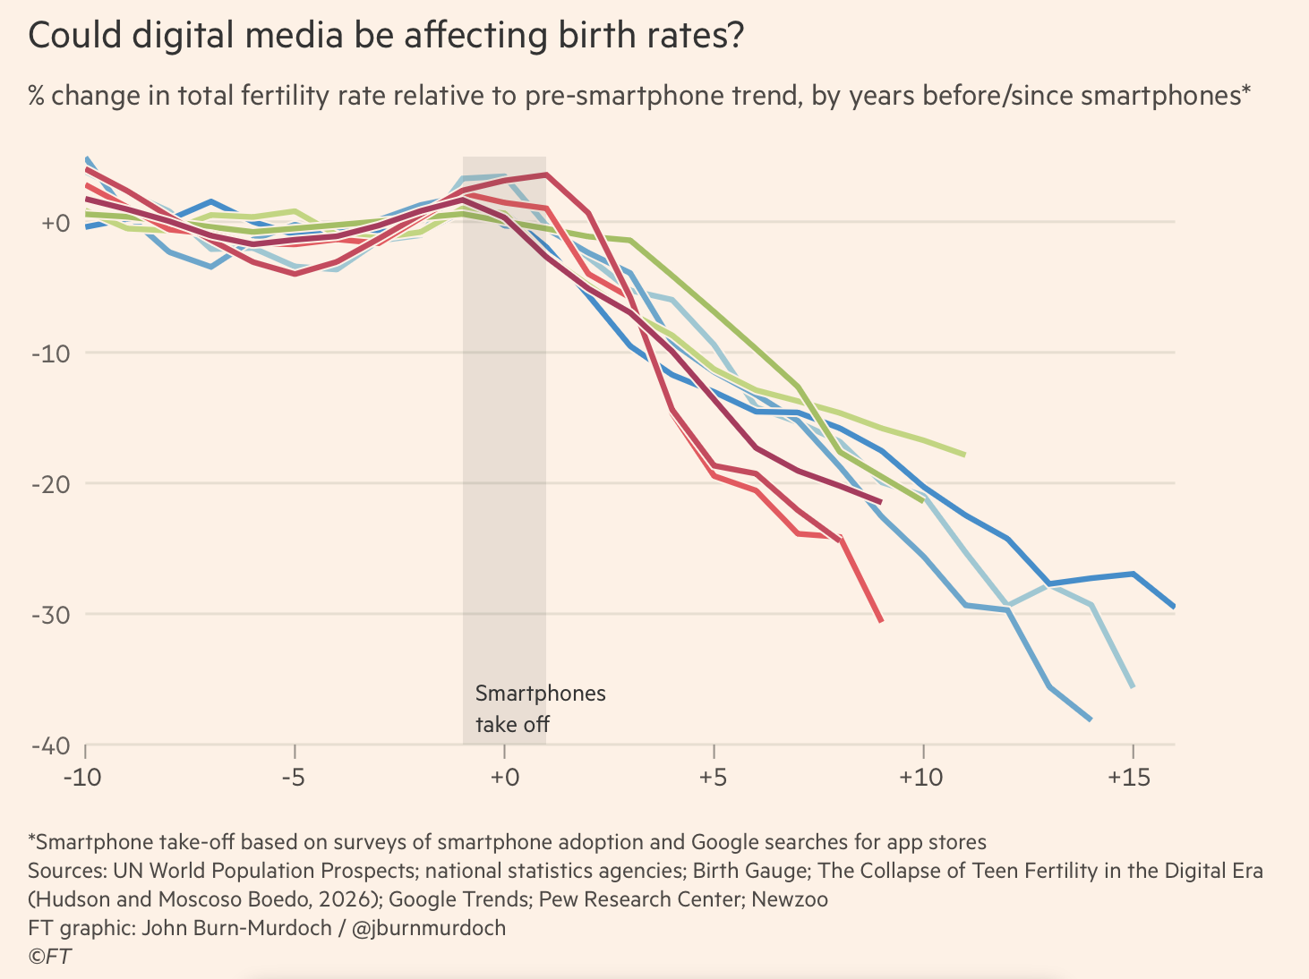

Slide 21
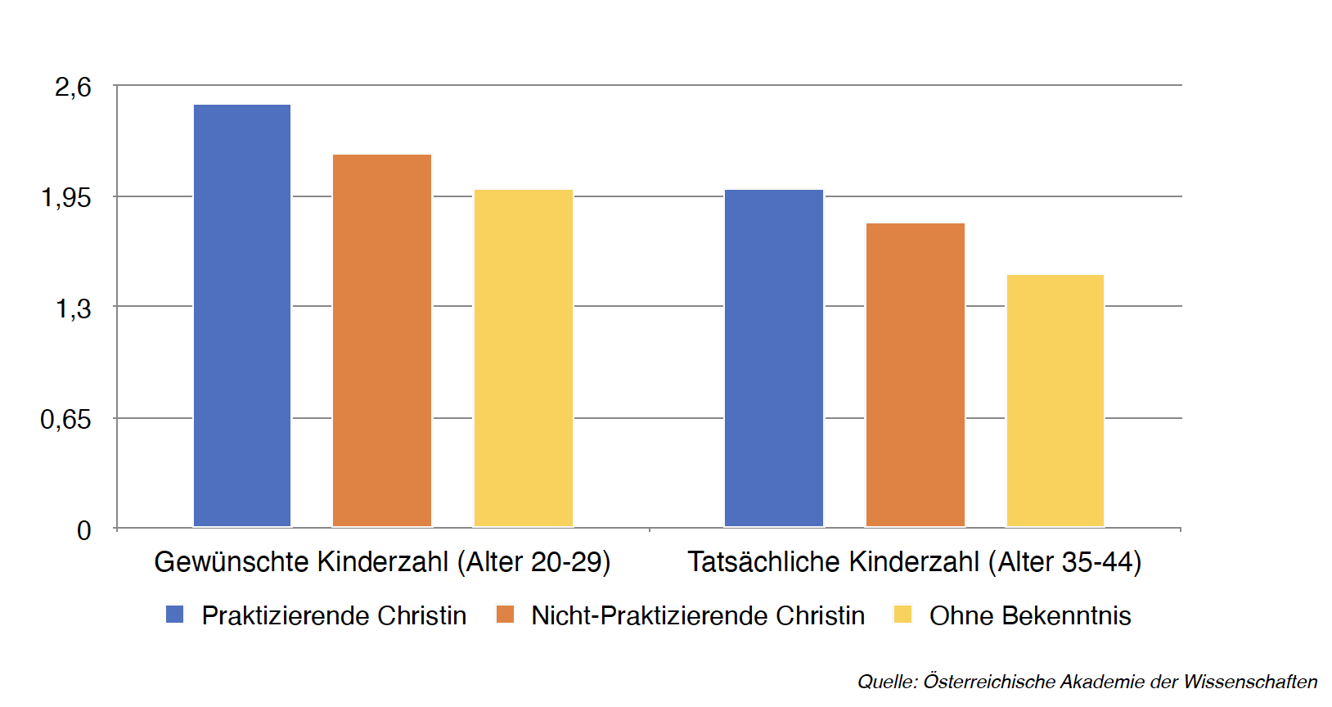
Notes:
2021!
Quelle: https://www.ssoar.info/ssoar/bitstream/handle/document/79632/ssoar-popspp-2021-6-buber-ennser_et_al-Religiosity_and_the_realisation_of.pdf;jsessionid=AFF9C61CC7E548C55F492DAD9221AB75?sequence=1

Slide 22
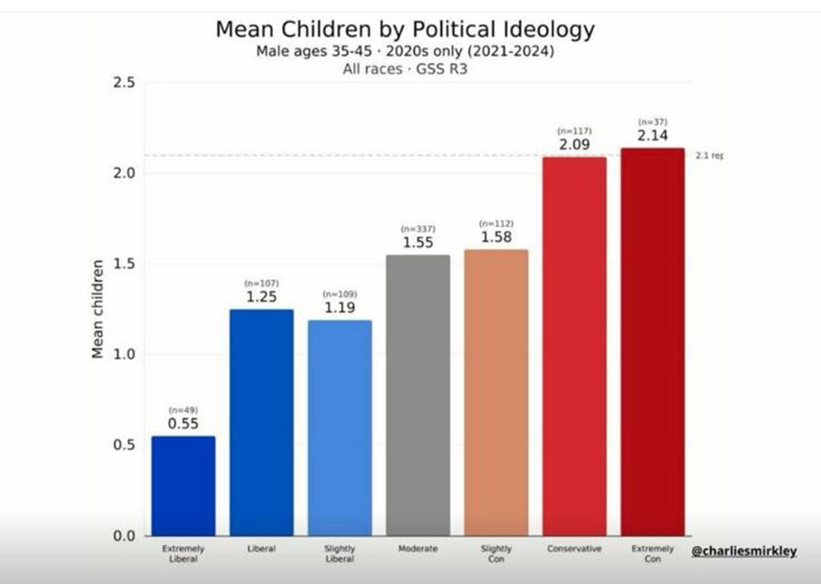

Slide 23
Pensionssysteme geraten unter Druck
Gesundheits- und Pflegekosten steigen
Migration hat Nebenwirkungen
Staatsschulden steigen
Der gesellschaftliche Zusammenhalt schwindet
Folgen des demografischen Wandels
Geopolitische Sicherheits-risiken nehmen zu
Die Demokratie altert
Arbeitskräftemangel verschärft sich
Ländliche Infrastruktur kaum aufrechtzuerhalten
Produktivität sinkt
Einsamkeit breitet sich aus

Slide 24
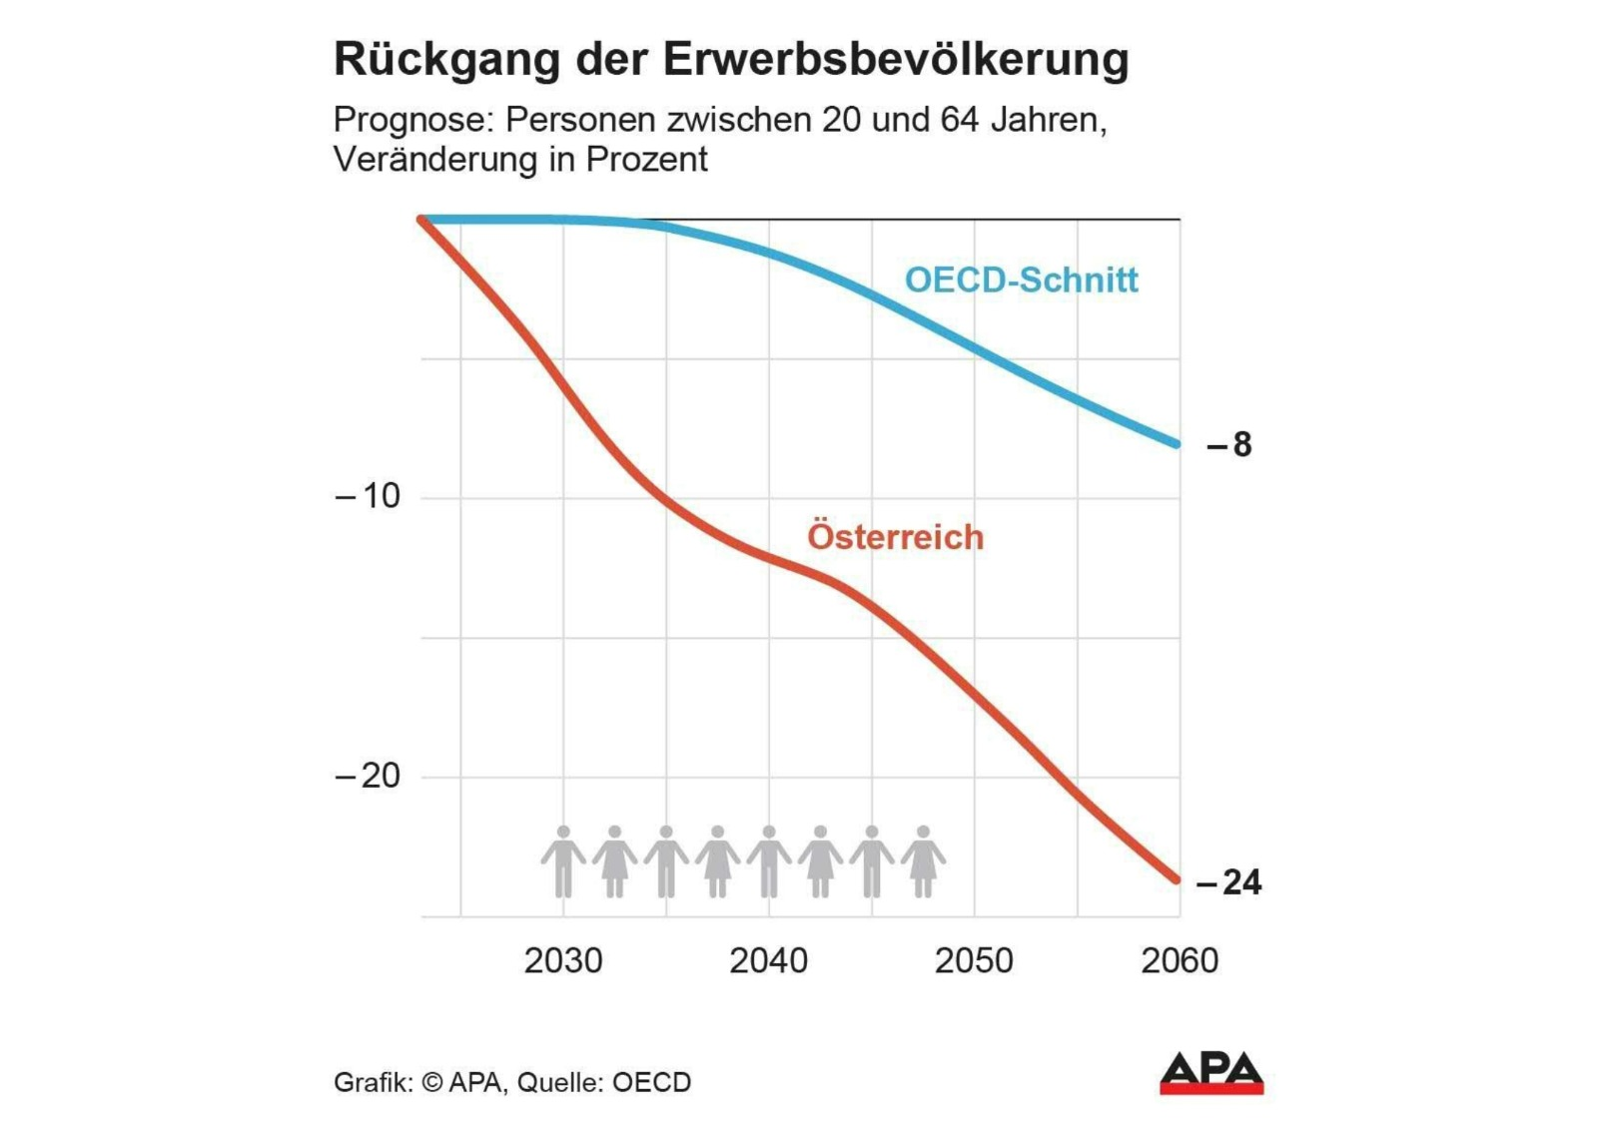

Slide 25
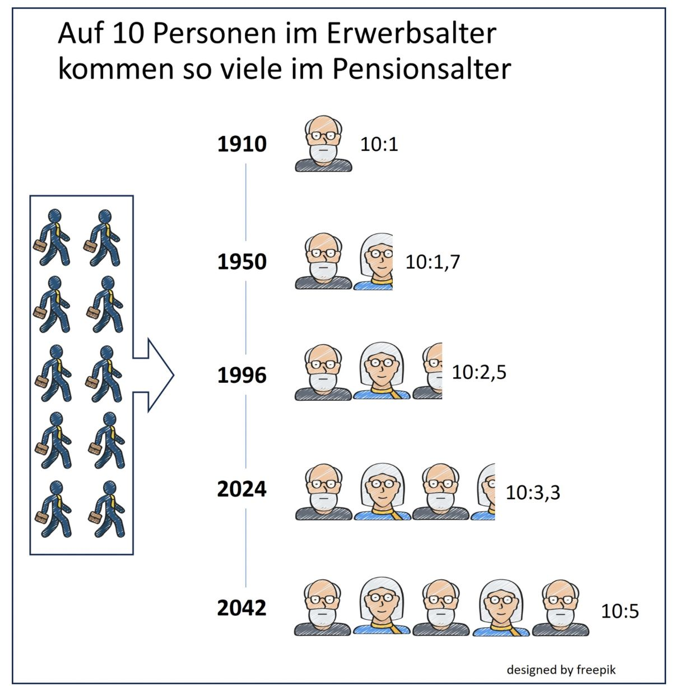

Slide 26
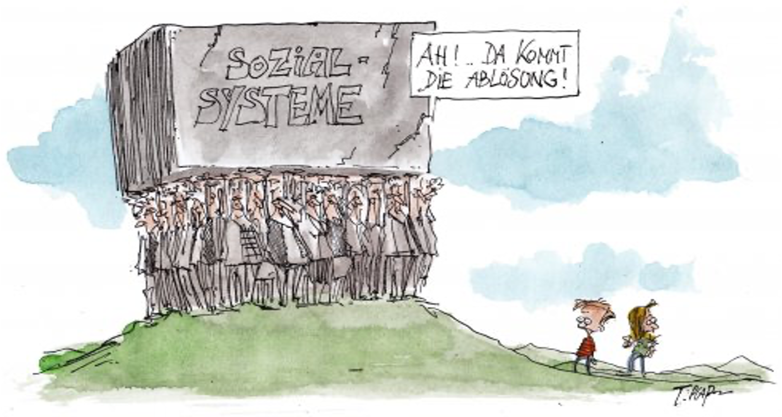

Slide 27
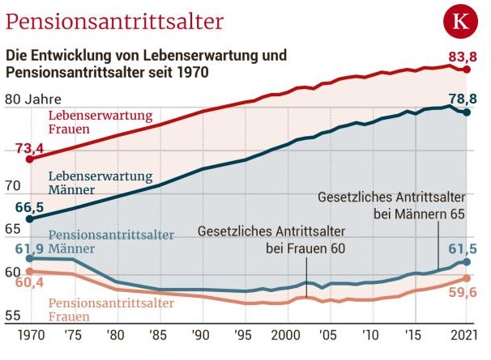

Slide 28
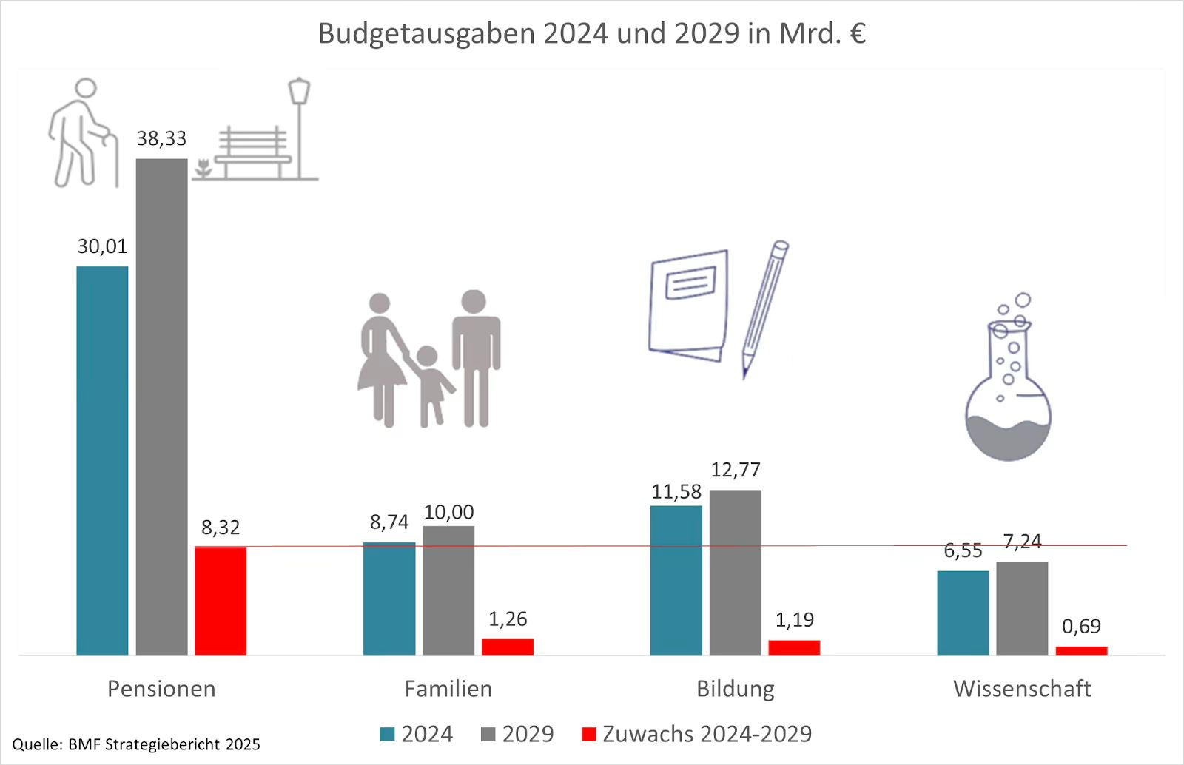

Slide 29
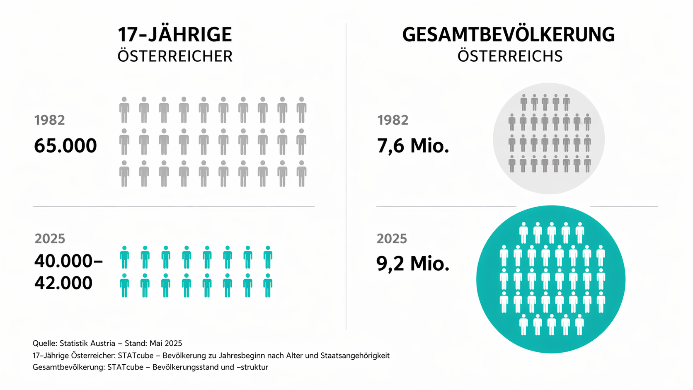

Slide 30
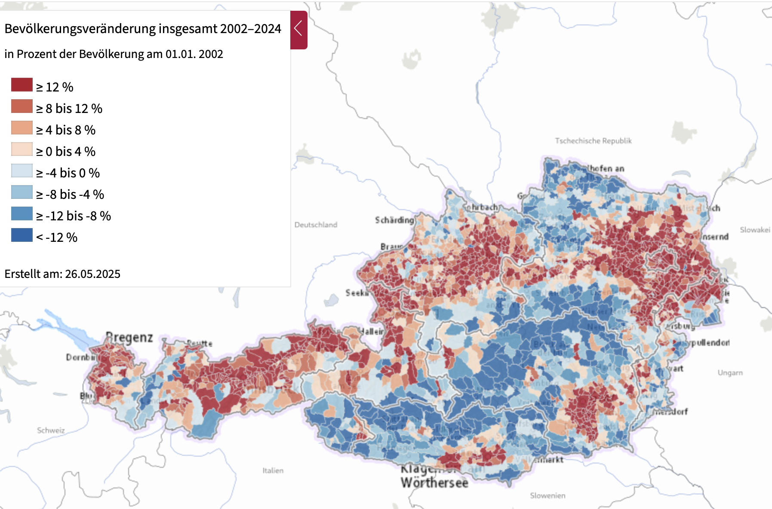

Slide 31
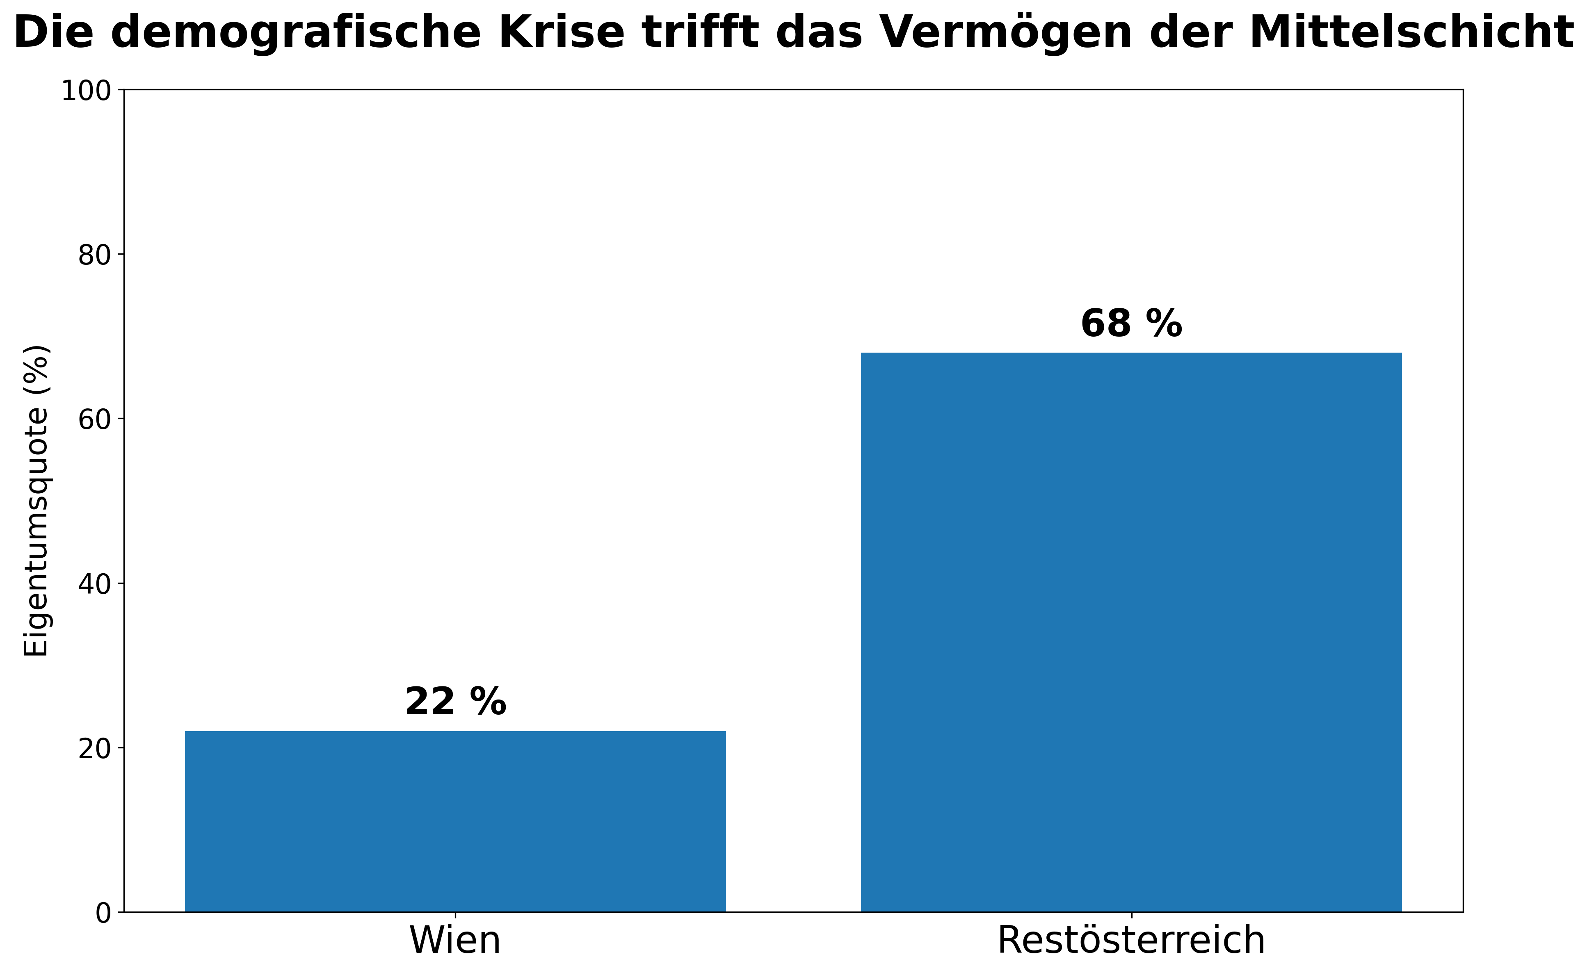
Notes:
Die demografische Krise trifft das Vermögen der Mittelschicht
Immobilien den größten Vermögensbestandteil privater Haushalte dar und machen rund zwei Drittel des gesamten Haushaltsvermögens aus; Kredite werden mit Immobilien besichert.

Slide 32
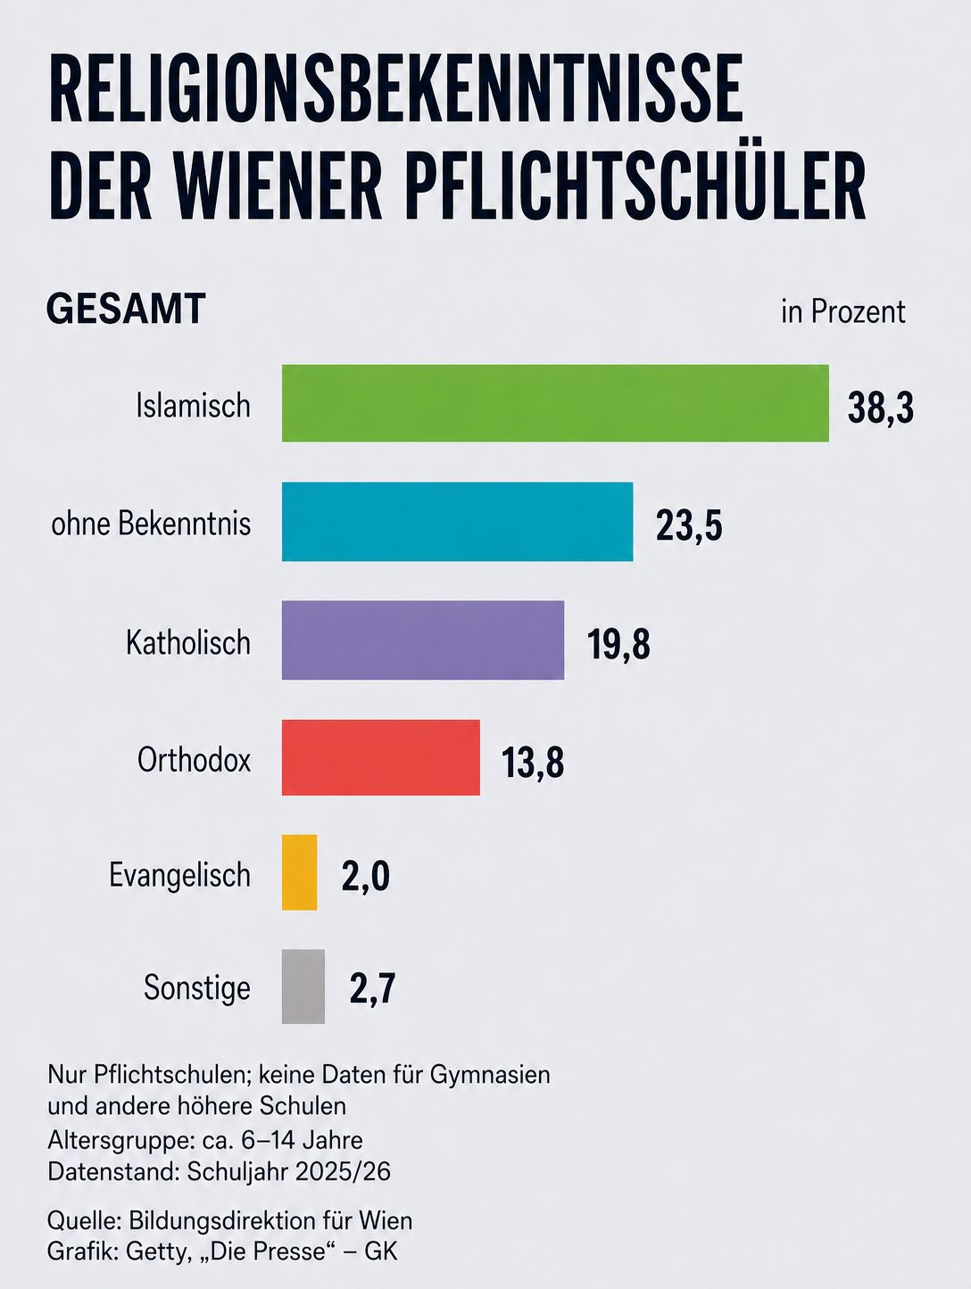

Slide 33

12 Handlungsempfehlungen
  Strategischer Rahmen
1) Demografischen Wandel als Megatrend anerkennen und in allen Institutionen und Politikfeldern verankern
2) Schrumpfung umsichtig vorausplanen und abschwächen durch Bekämpfung der Ursachen
3) Über Legislaturperioden hinaus denken

Slide 34

12 Handlungsempfehlungen
Familie & Gesellschaft
4) Kulturellen Wandel zugunsten Elternschaft herbeiführen
5) Familienpolitik so gestalten, dass der eigentliche Kinderwunsch realisiert werden können
6) Ehe und früheres Erstgebärendenalter fördern

Slide 35

12 Handlungsempfehlungen
Wirtschaft & Sozialsysteme
7) Pensions-, Gesundheits- und Sozialsystem
nachhaltig reformieren
8) Aktives Altern fördern, Einsamkeit gezielt bekämpfen und soziale Verbundenheit stärken
9) Produktivität und Wettbewerbsfähigkeit
sichern

Slide 36

12 Handlungsempfehlungen
Staat & Zusammenhalt
10) Migration steuern und echte Integration unterstützen
11) Wohnraum schaffen; Hauseigentum fördern; ländliche Infrastruktur flexibilisieren
12) Demokratie und Verteidigungsfähigkeit langfristig sichern

Slide 37
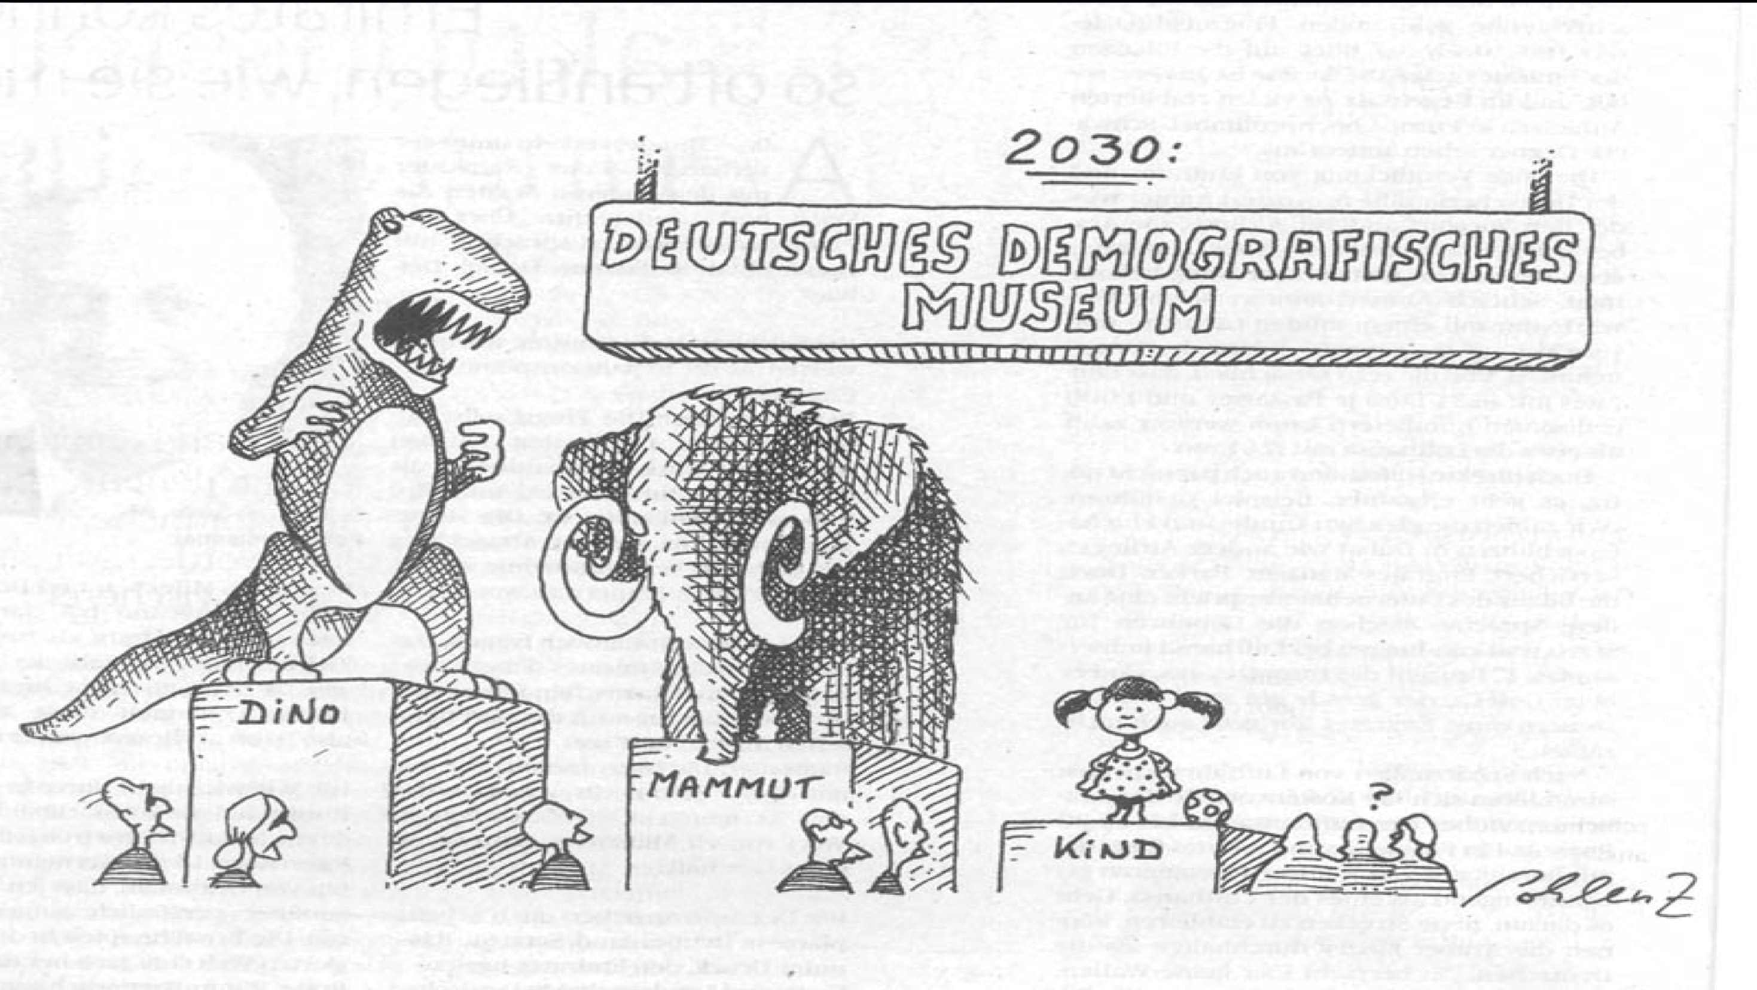

Slide 38
Vielen Dank
für Eure Aufmerksamkeit!

Slide 39

Einstimmige Resolution, Juli 2025, Parlamentarische Versammlung der OSZE:
“Responding to the Demographic Winter“
Auszug zum Thema Familie
✔ Sinkende Geburtenraten und alternde Gesellschaften angehen, unter anderem durch die Umsetzung familienfreundlicher Maßnahmen sowie durch die Förderung eines öffentlichen Diskurses, der Elternschaft positiv darstellt. (9)
✔ Das Bewusstsein für die Auswirkungen eines aufgeschobenen Kinderwunsches auf die Fruchtbarkeit stärken und Forschung sowie die Entwicklung von Strategien unterstützen, die es Menschen ermöglichen, die gewünschte Zahl an Kindern zu bekommen. (10)
✔ Maßnahmen fördern, die Offenheit gegenüber größeren Familien unterstützen. (10)

Slide 40
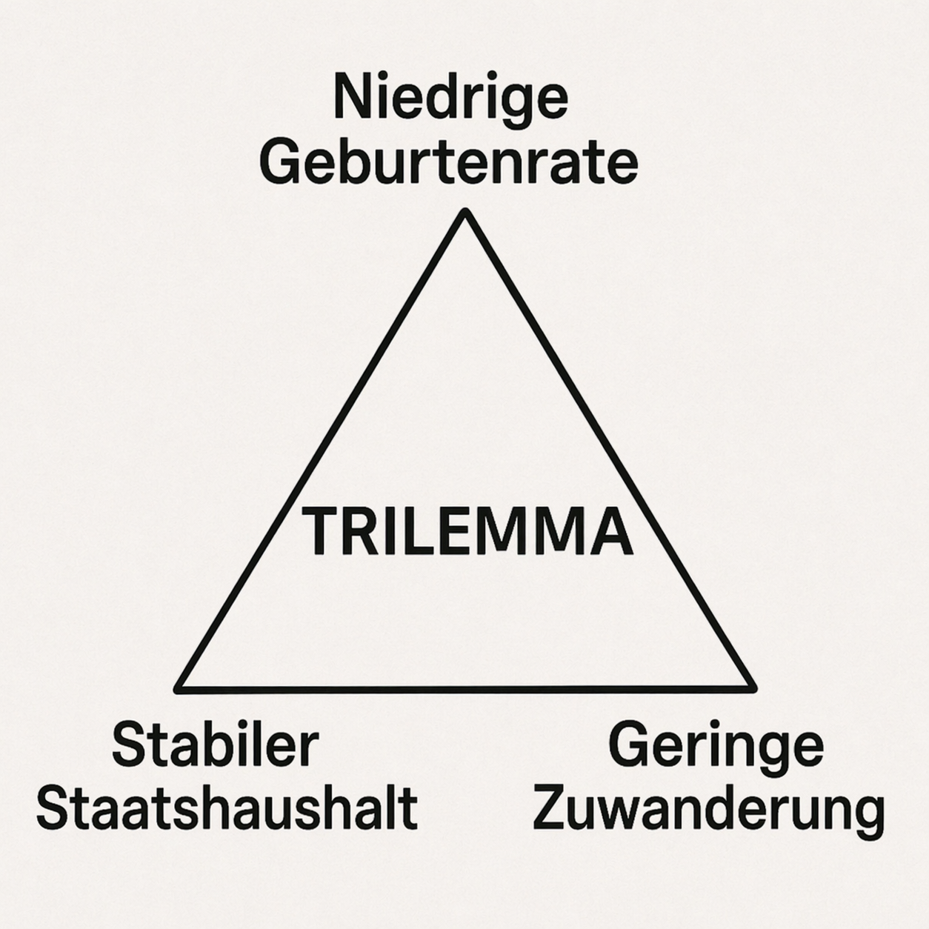

Slide 41




Maßnahmen gegen Alterseinsamkeit
Prävention, Früher-kennung & Gesundheits-versorgung stärken
Ganzheit-liches, aktives & selbstbe-stimmtes Altern ermöglichen
Soziale Teilhabe & Begegnungs-räume fördern
Erwerbsinte-gration & Arbeitsfähig-keit sichern

Slide 42
Good Practice - Beispiele gegen Alterseinsamkeit:
UK
Slovakia
Germany
Denmark
Sweden
Japan
Netherlands
Dubai (UAE)
Minister for Loneliness; “Social Prescribing”; The Silver Line
National initiative “Socialstyrelsen”; virtual healthcare spaces; meeting places “mötesplaster”
“Ageing in Place” (living at home); “Flexicurity-Modell; “Housing in exchange for Assistance”
National initiative “Eén tegen eenzaamheid”; involvement of local authorities
Minister for Loneliness; national coordination centre against loneliness; „Silver Human Resource Centres“
“Strategy against Loneliness”; programmes “Together – For Each Other”, “INQA”
Longevity Strategy; Longevity Medicine Centre
“Senior Clubs”; community meetings to combat isolation

Slide 44
Links to Adopted Resolutions and Publications on Demographic Change as Special Representative:
Policy Recommendations for National and European Policymakers authored by Dr Kugler und Dr Hefele for the Martens Centre published in January 2026: https://www.martenscentre.eu/wp-content/uploads/2026/01/Answering-Demographic-Change.pdf
Porto Declaration of the OSCE Parliamentary Assembly - unanimously adopted in July 2025: https://www.oscepa.org/en/documents/annual-sessions/2025-porto/declaration-31/5313-porto-declaration-eng/file (from page 57)
Resolution of the EPP Congress Valencia March 2025 - unanimously adopted: https://www.epp.eu/files/uploads/2025/04/10OR_OEVP-1.pdf
Report of Special Representative Gudrun Kugler on Demographic Change and Security for OSCE PA published in Feb 25: https://www.oscepa.org/en/documents/special-representatives/demographic-change-and-security/reports-32/5170-report-of-special-representative-on-demographic-change-and-security-gudrun-kugler-21-february-2025-1/file

Slide 45
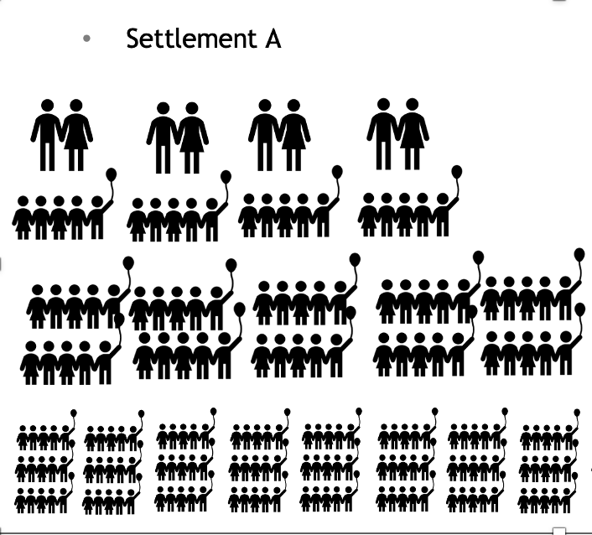

Slide 46
Challenges to Democracy through Demographic Change
„Gerontocracy“ - What changes when voters get older?
“grey electorate”: Higher senior turnout & influence
Policy alignment with older voters
Older / age-targeted candidates
Pension & healthcare focus
Spending shift toward seniors
older voters deciding about younger voters
democratic participation in depopulated areas
democratic gaps - migrants can often not vote
Notes:
Main Challenges to Democracy:
older voters deciding about younger voters
democratic participation in depopulated areas
democratic gaps - migrants can often not vote – ensure other forms of participation.
„Gerontocracy“ - What changes when voters get older?
“grey electorate”: Older citizens generally have higher voter turnout than younger people. As their share of the electorate grows:
Politicians become more responsive to older voters’ preferences.
Parties nominate more candidates who appeal to older voters or who are older themselves.
Parties may compete over who better protects pension systems. Campaign messages increasingly target retirement security, healthcare, and cost of living.
There could be a shift in public spending priorities from young to old

Slide 47
Recommendations to Protect Democracy
1. Lower barriers to political participation
2. Strengthen youth representation in institutions
3. Ensure intergenerational balance in policy making
5. Encourage alternative forms of participation
4. Invest in policies benefiting younger generations
Notes:
1. Lower barriers to political participation
Younger citizens often participate less in traditional politics, so reducing barriers can help:
Lower the voting age (e.g., to 16, as in some countries).
Electronic voting where possible
Simplify voter registration and enable digital registration.
Promote civic education to increase political engagement and awareness.
2. Strengthen youth representation in institutions
Political systems can create formal channels for youth influence:
Youth councils or advisory bodies at local and national levels.
Encouraging political parties to recruit younger candidates.
In some cases, youth quotas or reserved seats in representative bodies.
3. Ensure intergenerational balance in policy making
Governments can evaluate how policies affect different age groups:
Introduce intergenerational impact assessments for major policies.
Establish long-term policy institutions (e.g., future councils or ombudsmen for future generations).
4. Invest in policies benefiting younger generations
A balanced policy agenda should include strong support for:
Education and skills development
Housing affordability
Family policy and childcare
Climate and long-term environmental policy
These policies ensure that the interests of younger citizens are not overshadowed by short-term electoral incentives.
5. Encourage alternative forms of participation
Young people often engage politically outside traditional channels:
Support for deliberative forums, citizen assemblies, and participatory budgeting.
Recognition of digital participation and activism as legitimate forms of engagement.

Slide 48



Intergenerational Fabric
Paying it forward
Experiencing life through generations - learning from each other and passing on knowledge
Learning to sacrifice for each others‘ needs
Family as the place where you do not have to explain yourself
Gender imbalance could cause instability
Notes:
Paying it forward
Experiencing life through generations
Learning to sacrifice for each others‘ needs
Learning from each other and passing knowledge
Family as the place where you do not have to explain yourself

